Slide 1

«San Martino»
Attività trasversale di italiano, musica, arte. classe IV F-Plesso fra’ Siciliano
Doc. Pascale Maria Rosaria

Slide 2
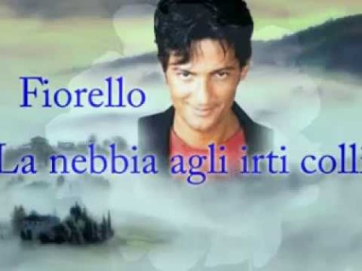
La poesia in musica
https://www.youtube.com/watch?v=fS12QcaidlQ&ab_channel=RiccardoD%27Ettole

Slide 3
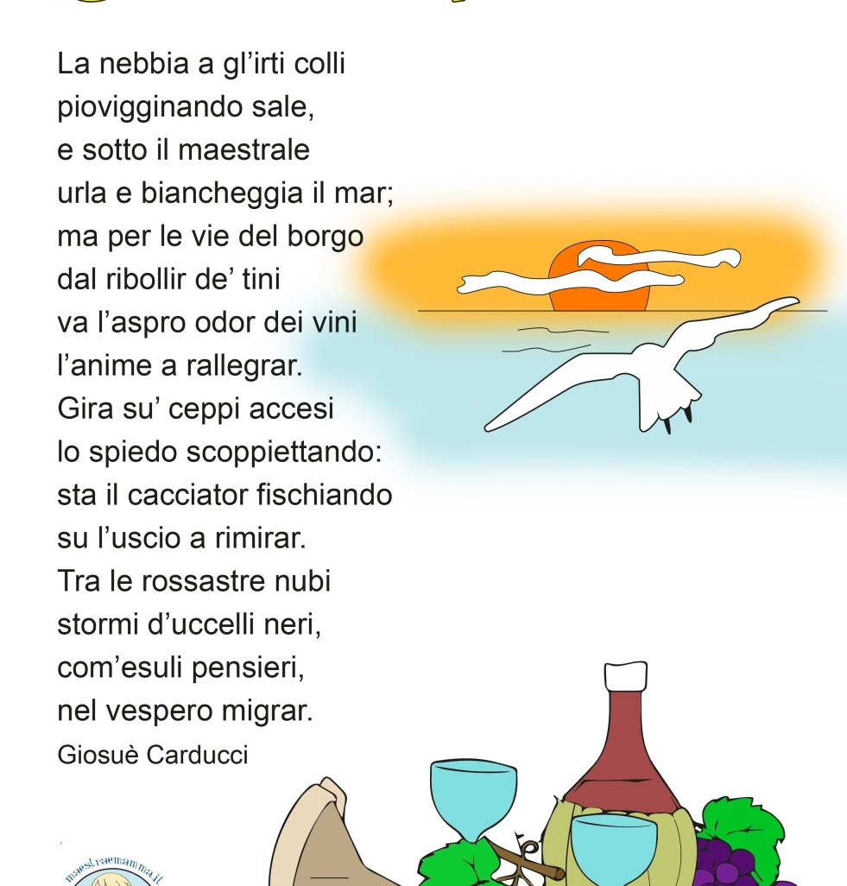

Il testo in versi di Giosuè Carducci

Slide 4
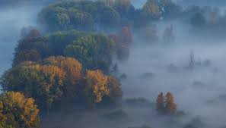
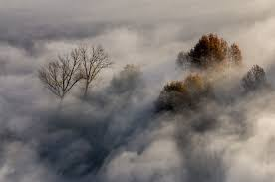
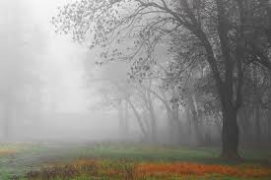
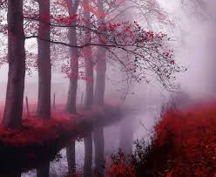
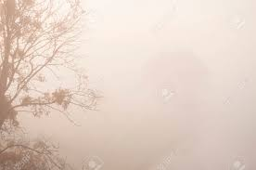
Ed ora alcune immagini dal vero di paesaggi
Autunnali nella nebbia.
Osservate attentamente e prendete spunto per il vostro disegno.

